Slide 1
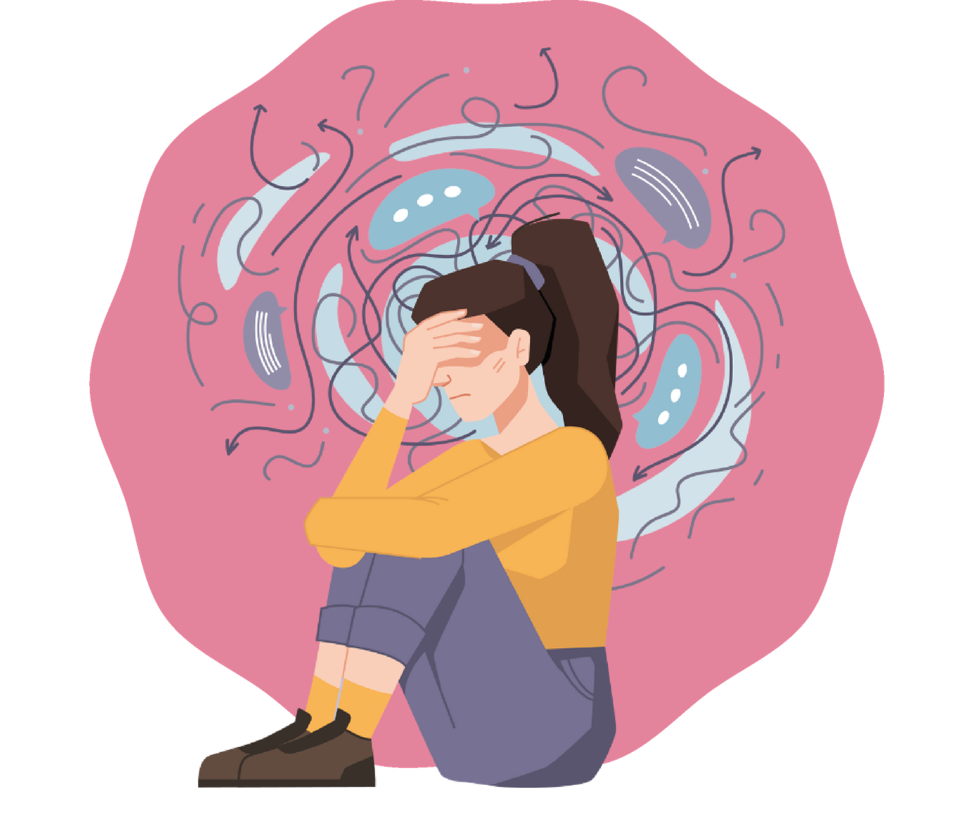

Mòdul 2
Estrès i estratègies per gestionar-lo
Activitats 1 i 2 d'ESO

Slide 2
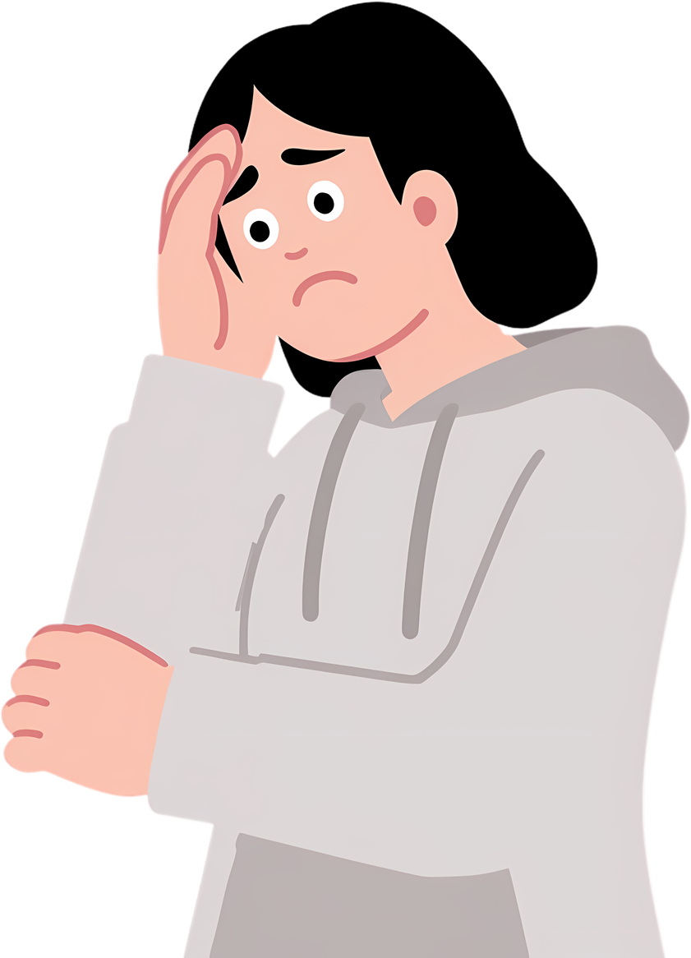
Per què parlarem d'aquest mòdul?
Perquè tots/es, absolutament tots/es, sentim estrès.
Examens, tasques, horaris.
Amistats, discussions, expectatives.
Notificacions, xarxes, pressió social.
L'estrès no és alguna cosa «dolenta»… és alguna cosa humana.
El que importa és entendre'l per poder gestionar-lo.

Slide 3
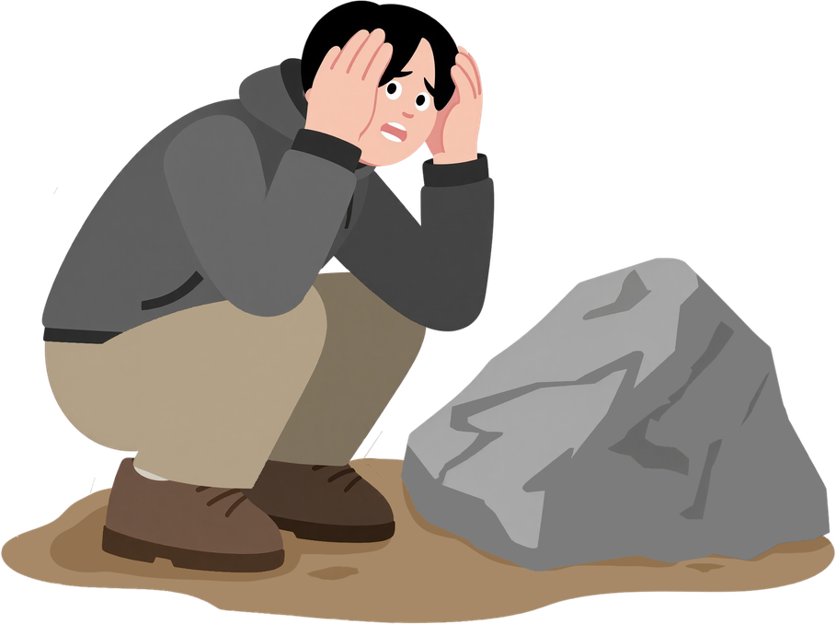

Què és l'estrès realment?
És la forma en què el teu cos i la teva ment reaccionen quan senten que alguna cosa important està en joc.
De vegades ajuda (t'activa).
De vegades satura (et bloqueja).
El teu cos no distingeix entre:
  Un examen
  Una discussió
  Massa deures
  Un missatge que t'amoïna
  O... un ós enfadat que t'ataca
Veurem com funciona, per què passa i què pots fer.

Slide 4
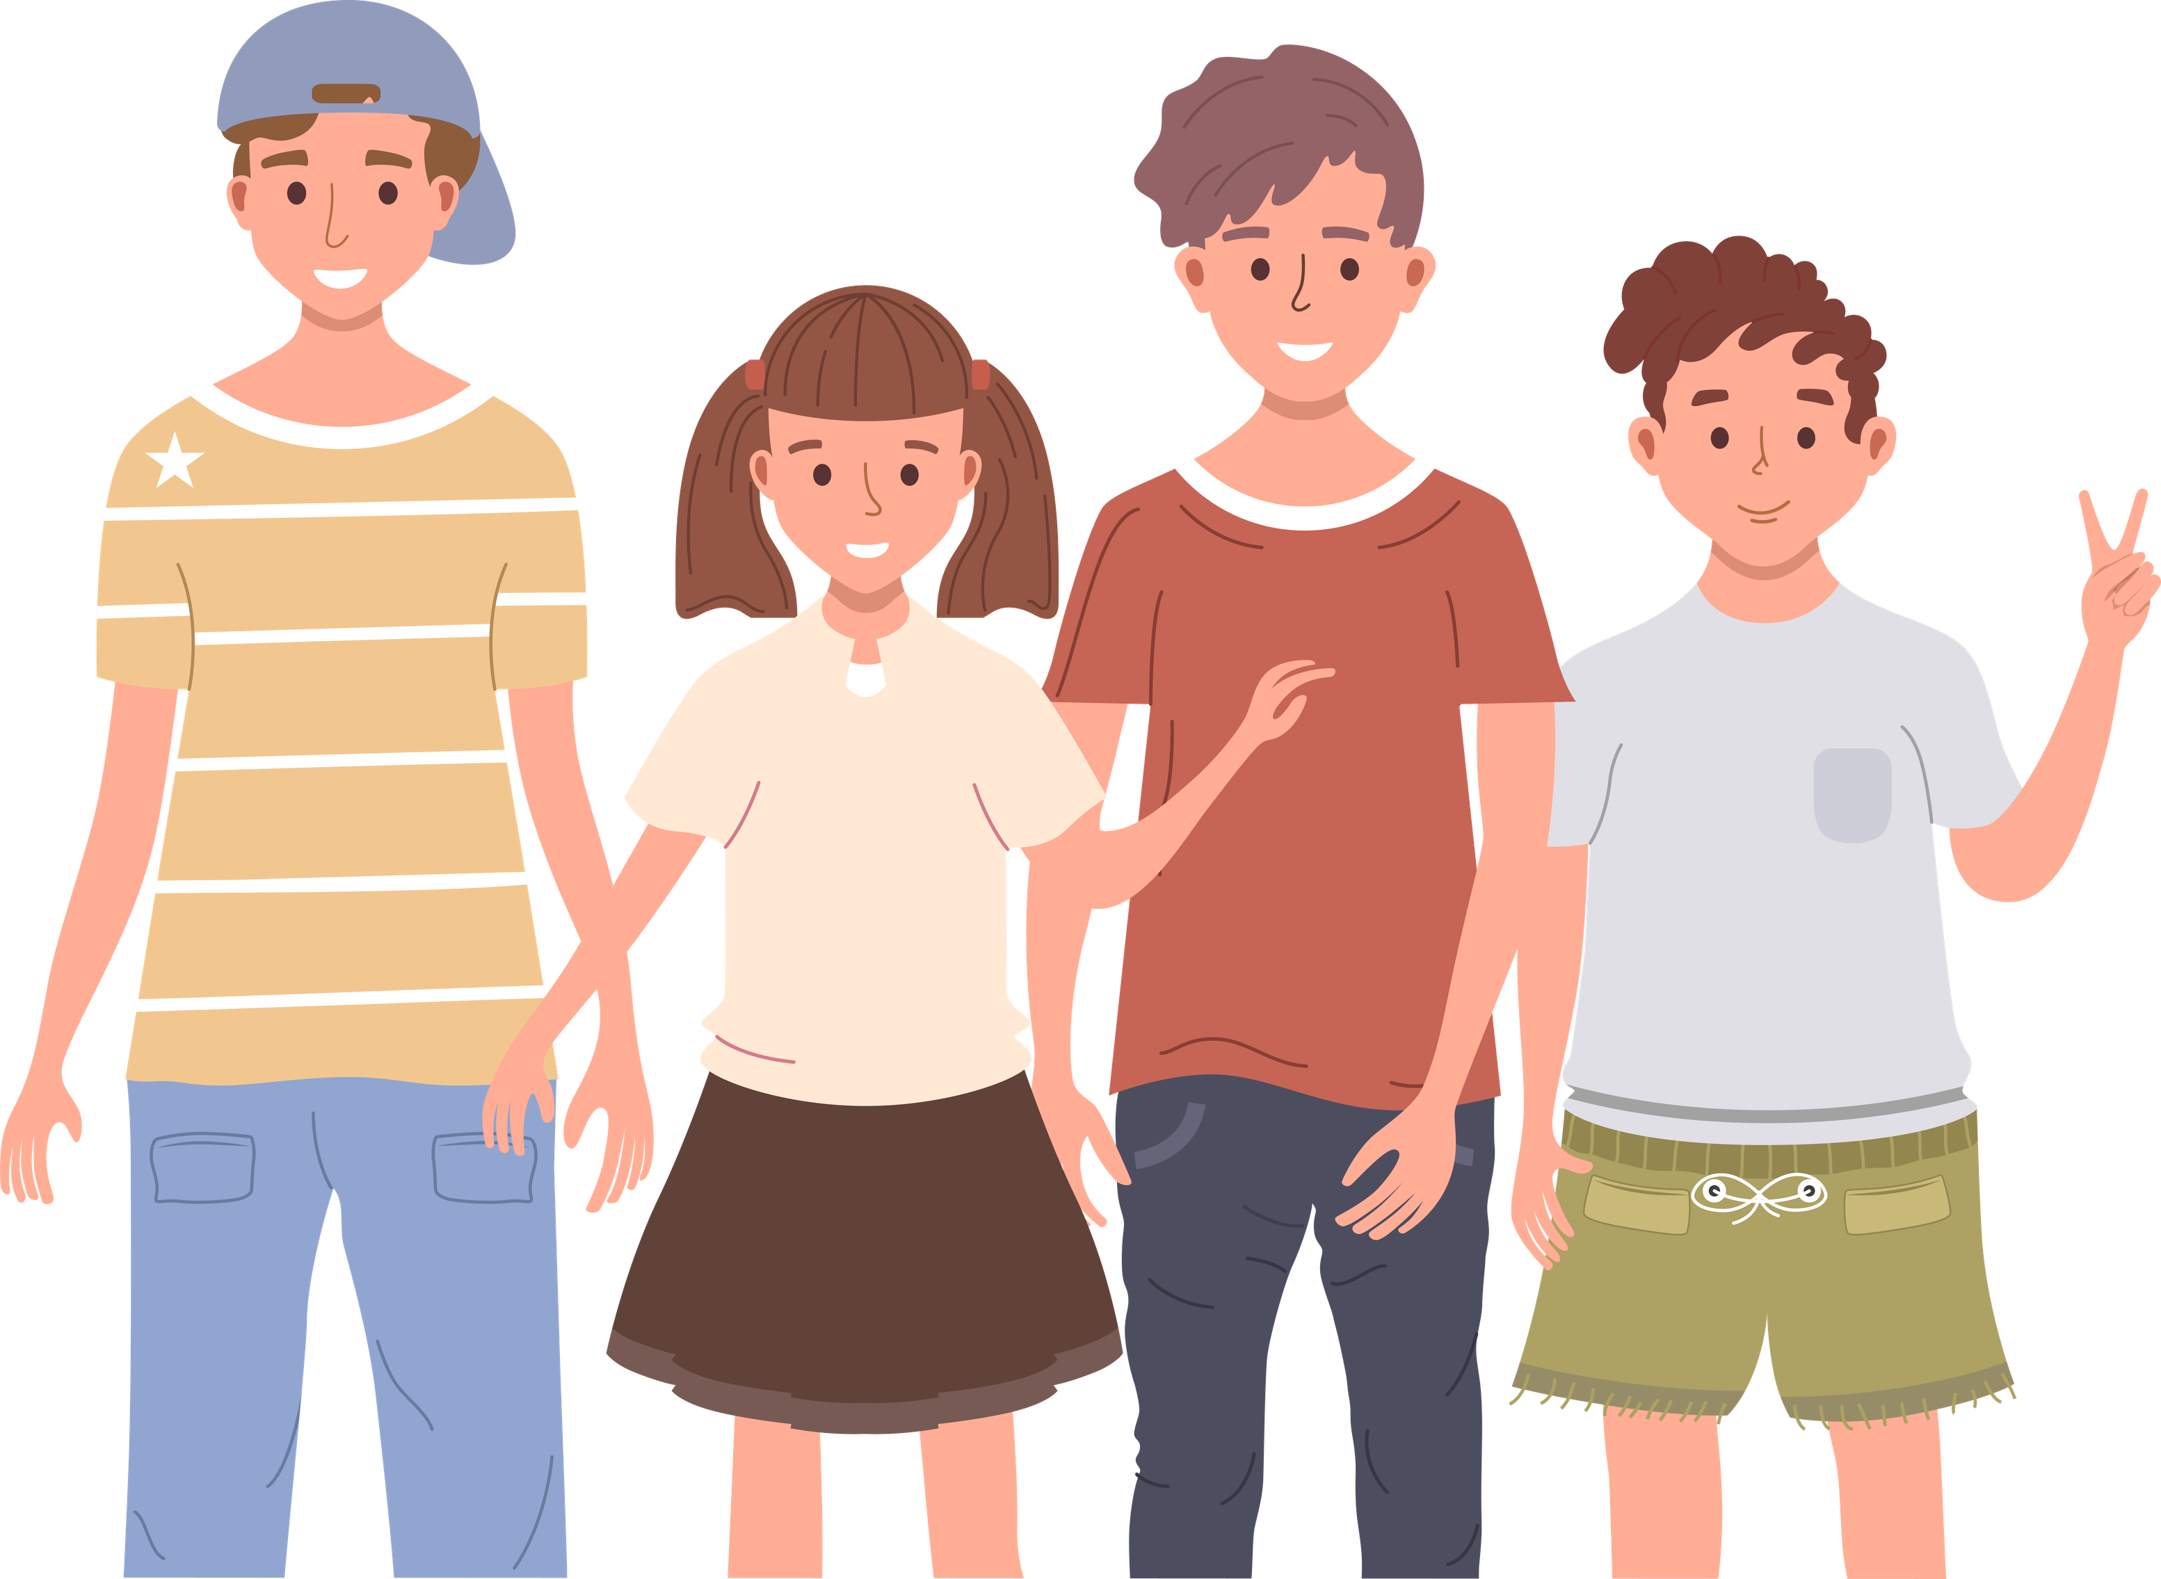
Coses importants abans de començar
01
Respecte
02
Compartim només el que vulguem
03
Parlem d'experiències generals
04
No hi ha respostes «incorrectes»
05
Tothom participa des d'on pugui

Slide 5
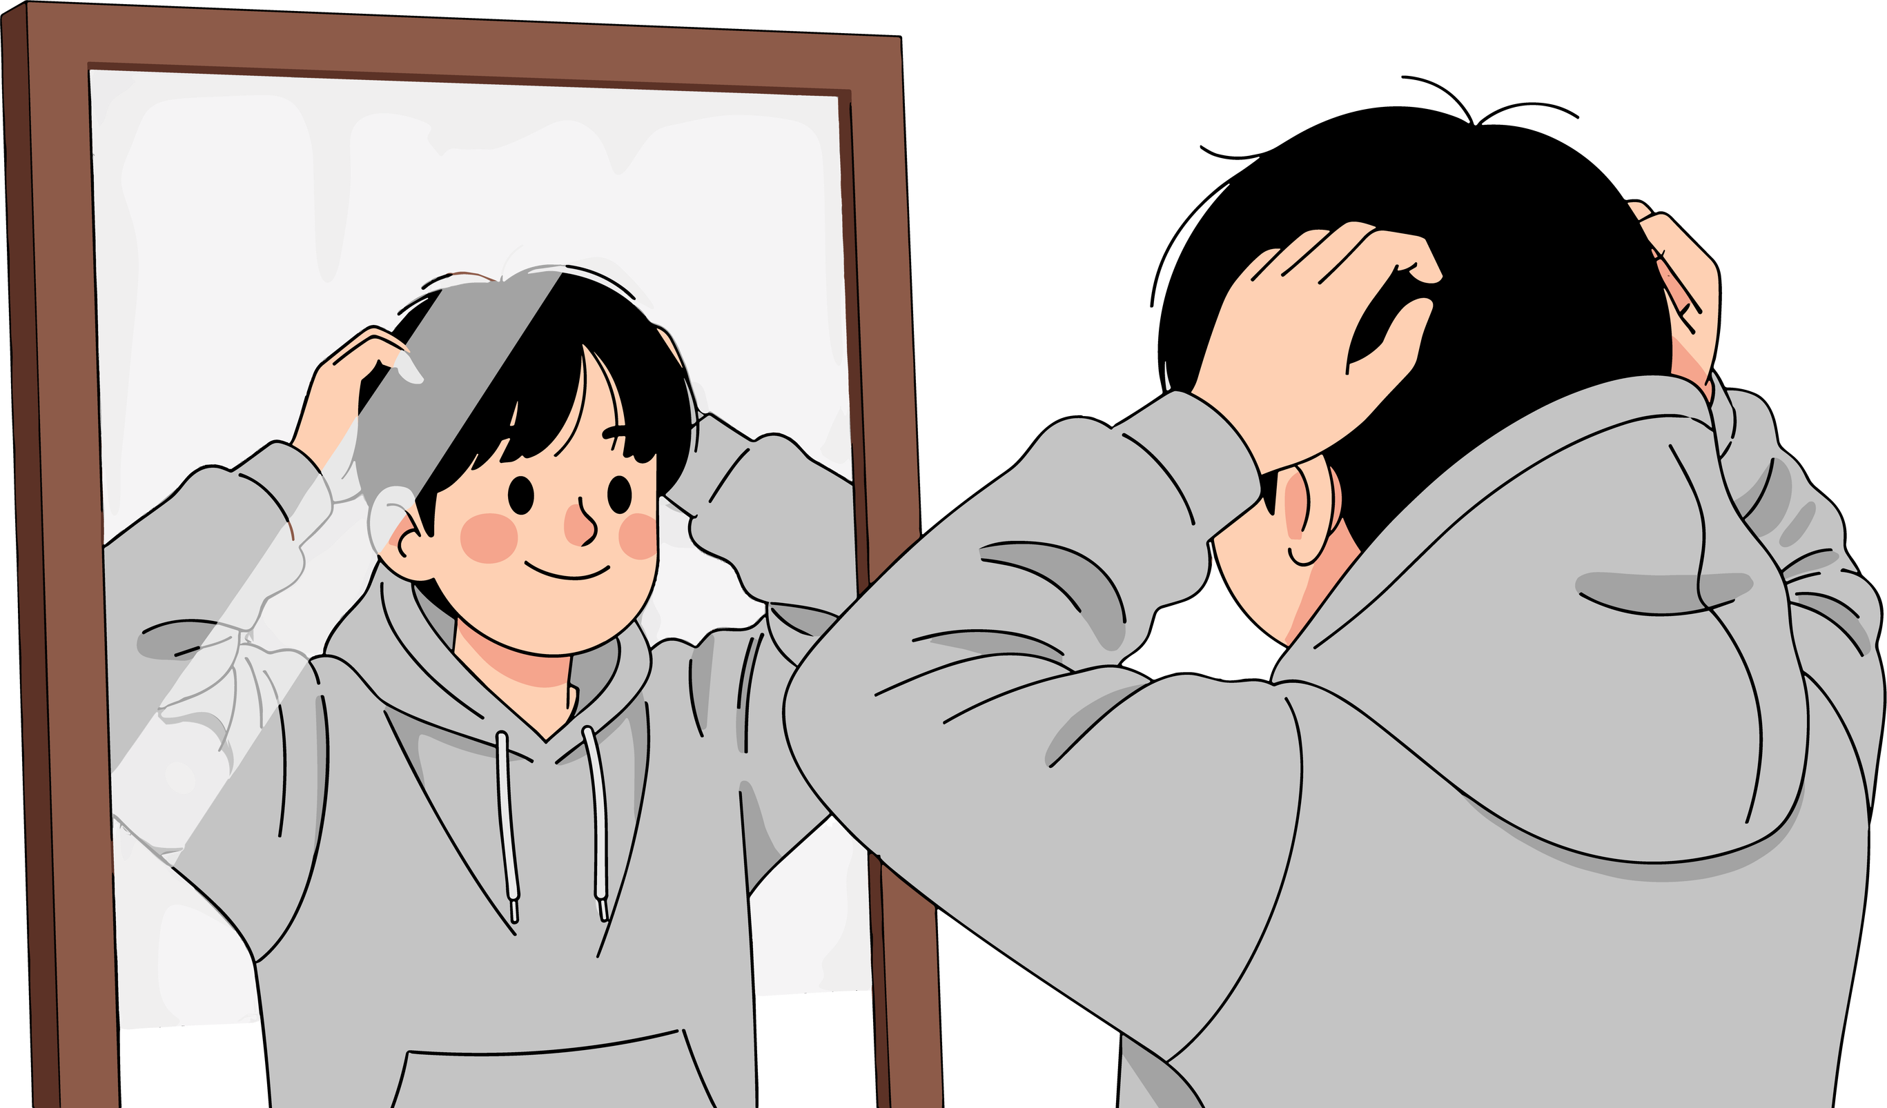
¿Qué haremos en este módulo?
01
Entender cómo funciona tu cuerpo cuando se estresa
02
Veure què et activa més
03
Conèixer eines ràpides per calmar-te
04
Aprendre a omplir el teu «tanc» emocional
05
Crear les teves pròpies estratègies antiestrès
06
Participar en jocs, dinàmiques i reflexions lleugeres

Slide 6
Dia 1. Reconèixer l'estrès i els seus senyals
Activitat 1.1
Introducció i activació inicial «Quan penso en estrès…»

Slide 7

Materials
  Cadires en cercle
  Pissarra (opcional)
Què farem?
  Parlarem sobre què ens ve al cap quan escoltem la paraula estrès. Cada alumne/a dirà una paraula o imatge que li vingui al cap.

Slide 8
Quan penso en l'estrès, penso en…
  Estrès
  Fatiga
  Exàmens
  Rudor
  Bloqueig mental
  Tensió
  Fracàs
Recordeu:
  No parleu de casos personals concrets
  Només paraules, sentiments o imatges
  Podeu saltar el vostre torn si no voleu parlar
  Podeu escriure les paraules més freqüents a la pissarra (opcional)
No hi ha respostes correctes ni incorrectes; l'important és compartir i reflexionar.

Slide 9
Activitat 1.2
Escala d'estrès 1–10

Slide 10
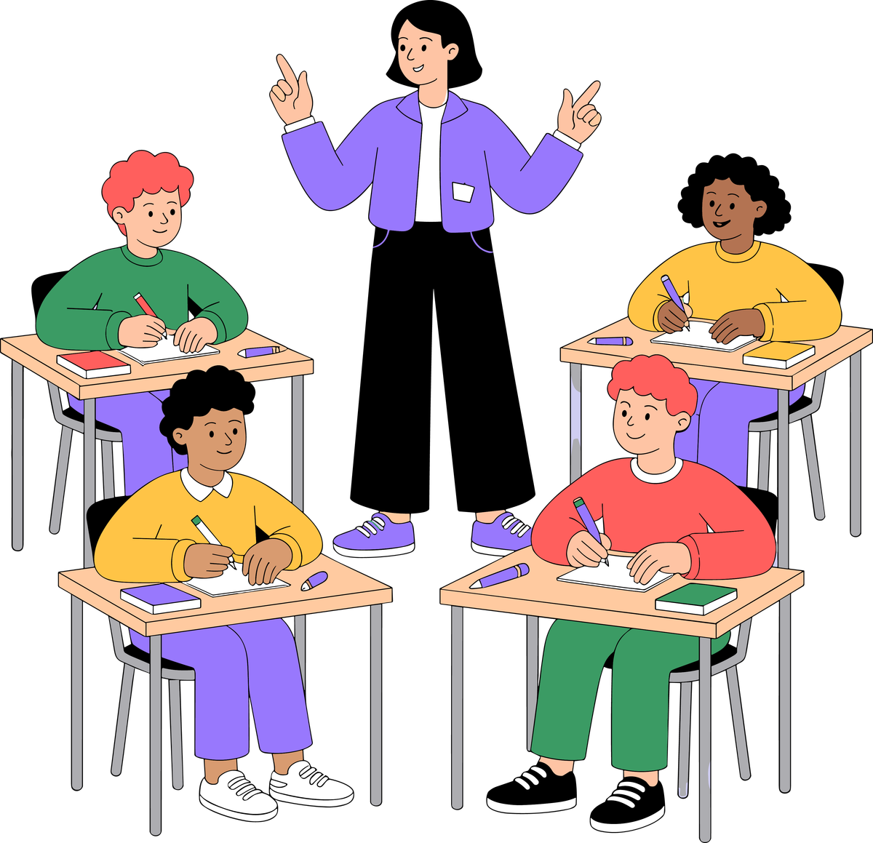
Materials
  Aula en cercle, sense necessitat de material addicional
Què farem?
  Ens prendrem un moment per identificar el nostre nivell actual d'estrès, sense jutjar-nos/es.

Slide 11
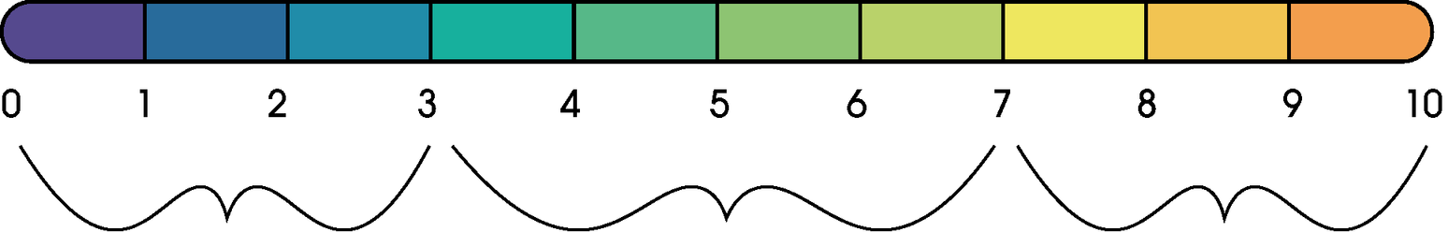
De l'1 al 10, com d'estressat/ada em sento ara mateix?
Alçarem el número amb els dits durant 2-3 segons. No comentarem els números individuals ni explicarem els motius que hi ha al darrere.
Tranquil/la
Una mica tens/a, activat/ada
Molt tens/a, preocupat/ada,
blocat/ada
No és ni una competició ni un judici.
L'escala s'utilitza per avaluar com va el grup abans de continuar amb el taller.

Slide 12
Activitat 1.3
Què és l'estrès? + Història «El cor del caiçà»

Slide 13
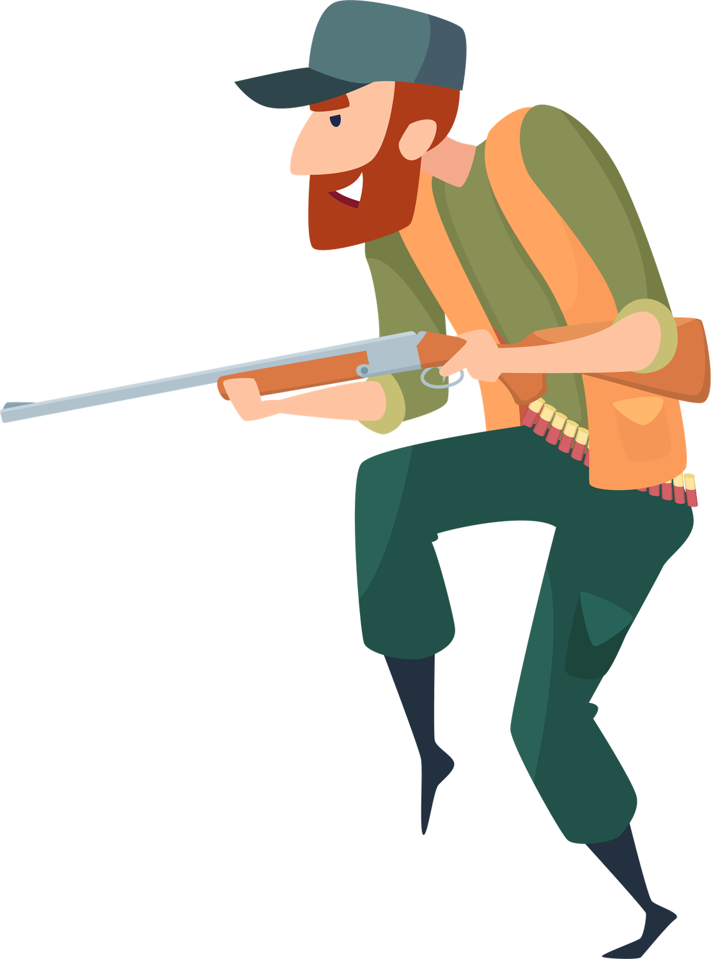
Materials
  Pissarra blanca o flipchart
  Una còpia impresa o digital del text «The Heart of the Hunter»
Què farem?
  Parlarem de què és realment l'estrès i veurem com reacciona el cos davant d'una amenaça.
  Escoltarem la història del caçador per entendre la resposta fisiològica a l'estrès.

Slide 14

Què és l'estrès?
És la resposta del cos i del cervell a alguna cosa que interpreten com una amenaça, una pressió o un repte.
01
L'estrès és normal i necessari.
Ens ajuda a reaccionar, concentrar-nos i resoldre problemes.
02
El cos avalua constantment les situacions.
Decideix si alguna cosa és:
  Segura
  Neutral
  O una amenaça potencial
03
El cervell no distingeix clarament entre amenaces reals i percebudes.
Exemples:
  Un examen
  Una discussió
  Un missatge que et preocupa
  Un soroll fort
Aquestes poden activar la mateixa xarxa neural que un perill real.
04
Diferència entre Eustrès i Distrès
  Eustrès: activació útil, t'impulsa.
  Distrès: activació perjudicial, et bloqueja.

Slide 15
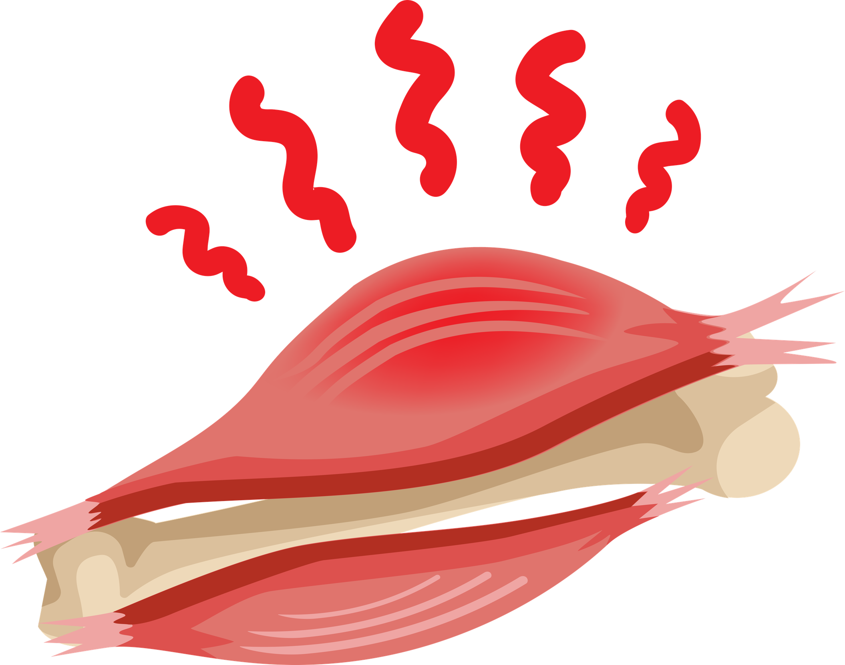
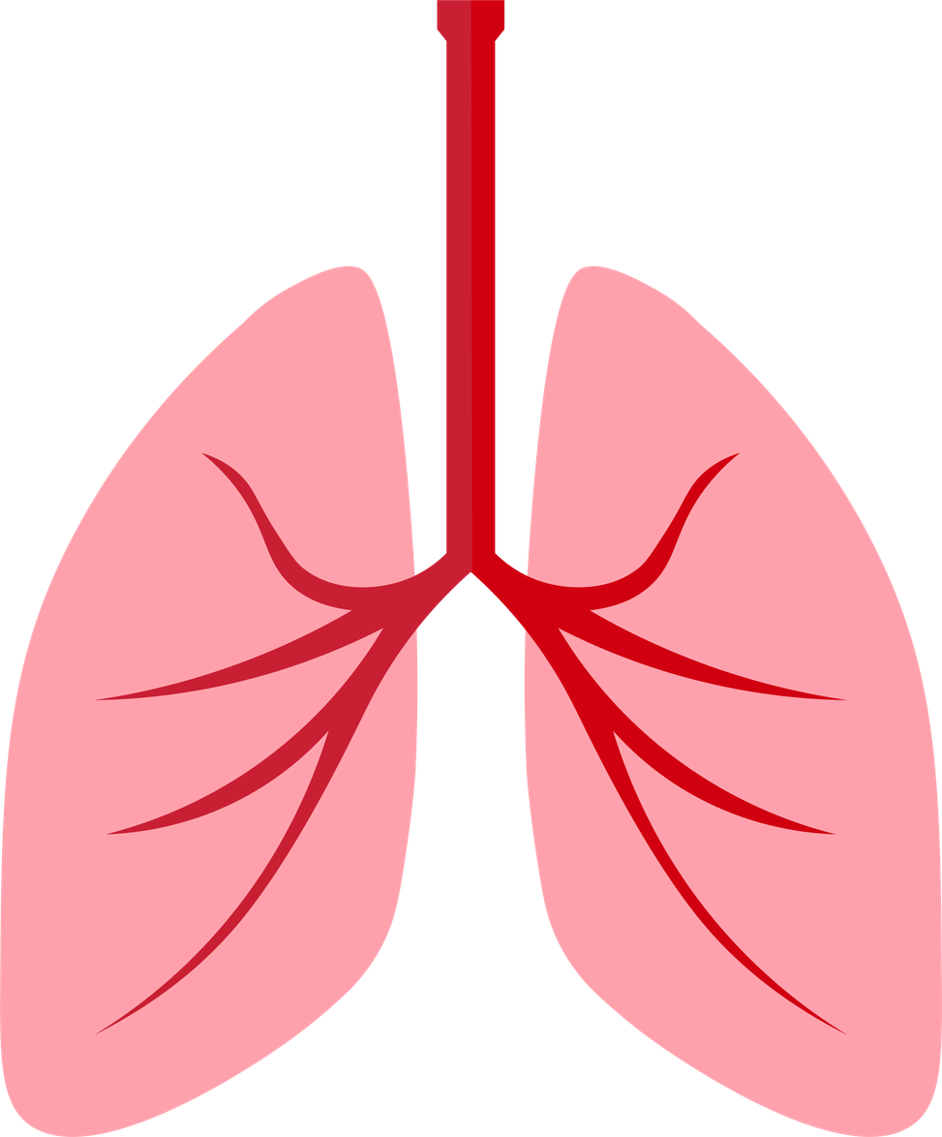
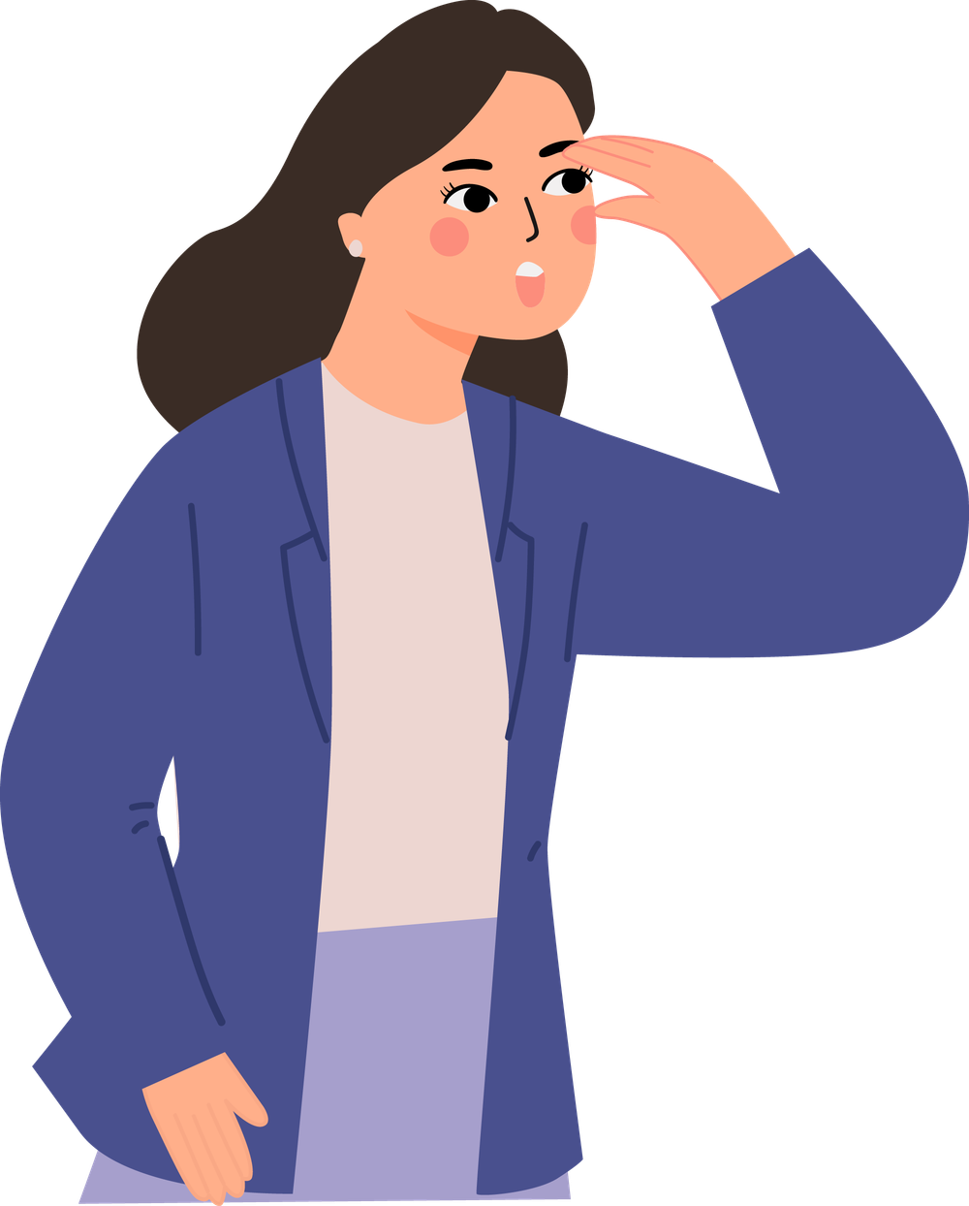
Relat: «El cor del caçador»
Ens mostra com el cos entra en mode de supervivència, tal com ho feia en el passat quan s'enfrontava a un depredador, i com després necessita temps per calmar-se de nou.
El cor bat més
ràpid
Els músculs es
tensen
Disminueix la
digestió
La respiració s'
accelera
S'allibera adrenalina
i cortisol
Augmenta la vigi lància
Cervell
Senyal
Cos
Activació

Slide 16

  Història «El cor del caçador»
El cor del caçador batega fort. El seu cervell i els seus sentits funcionen a tota velocitat per anticipar el pla del seu oponent. Ni el més mínim moviment de l'enemic escapa als seus sentits aguditzats. Els seus músculs reben el flux sanguini màxim; tots els òrgans que no són essencials per a la supervivència estan en estat de repòs. El seu nivell de sucre en sang ha pujat per permetre el rendiment muscular màxim.
S'activa la coagulació de la sang per evitar que sagnés fins a morir si patís una ferida. A aquest efecte, també es redueix el flux sanguini a les mans i els peus: les mans que subjecten la llança estan gelades. No està segur de si lluitar o fugir; l'ós que té davant podria matar-lo d'una sola estocada. Però l'hivern és llarg, i ell i la seva família necessiten amb urgència carn i roba càlida. S'hi juga tot i llança la llança amb totes les seves forces al pit de l'ós.

Slide 17
  Història «El cor del caçador»
Es sent una tremenda rugida i, amb un crit, el caçador es llança sobre l'ós, clavant-li el ganivet al pit. Senteix l'alè de l'ós i n'olora la suor. Un dolor ardent li travessa el cos mentre les urpes de l'ós li estripen l'esquena. L'ós l'alça enlaire sense esforç, i el caçador es prepara per donar el cop de gràcia. Però la llança i el ganivet ja han fet la seva feina; amb un gemec, l'ós el deixa caure i s'ensorra a terra. La lluita ha
acabat.
De tornada a la seguretat de la cova, el caçador explica a la seva família la perillosa lluita, i només ara comença a sentir el dolor de les nombroses ferides que l'ós li ha infligit. Però el seu sistema immunitari està funcionant a plena capacitat i, en pocs dies, les ferides s'han curat. Poc després de la lluita, la seva freqüència cardíaca havia tornat a la normalitat, la seva pressió arterial havia baixat i un profund sentiment de relaxació l'havia envoltat.
Recorda:
L'estrès és una reacció normal, útil en algunes situacions i difícil en d'altres. Entendre'l és el primer pas per gestionar-lo.

Slide 18
Activitat 1.4
Joc «El pes de l'estrès»

Slide 19
Materials
  Botelles d'aigua petites (500 ml) o manuelles lleugeres (una per alumne).
  Un espai segur on els alumnes puguin estirar els braços sense topar amb ningú.
No necessitem força…
Només observar què passa quan mantenim el braç aixecat.
Què farem?
  Farem un petit experiment per entendre com l'estrès afecta els nostres cossos.

Slide 20
  Amb aquesta activitat anem a:
01
  Entendre que l'estrès no depèn nomès de com de fortes són les situacions.
02
  Sentir al cos la idea del «pes emocional».
03
  Connectar el que sentim amb el que hem après sobre l'estrès.
04
  Aprendre la importància de deixar anar, descansar i demanar ajuda.

Slide 21
Ha canviat alguna cosa des que hem començat?
L'objecte pesa més ara que abans?
En realitat…
El pes és el mateix.
El que canvia és el temps que el mantenim.
Amb l'estrès passa el mateix. De vegades no és res de l'altre món.
Pot ser una cosa petita, però si hi pensem tot el dia... es converteix en una veritable càrrega.

Slide 22
A la vida passa el mateix:
Quan deixem anar, descansem, demanem ajuda o canviem d'enfocament, el nostre cos se sent alleujat.
No importa com de fort siguis:
Si mai no deixes anar el pes, el teu braç s'acabarà cansant.
Com noteu que esteu sostenint massa?
Quins senyals us dóna el vostre cos?

Slide 23
Activitat 1.5
«Temps moderns» — L'estrès permanent i com ens afecta

Slide 24

Materials
  Vídeos curts del document «Modern Times»
  Projector o pantalla
Què farem?
  Veurèm escenes de la vida moderna per identificar situacions que provoquen estrès constant:
    Multitarea
    Pressa
    Brutícia
    Interrupcions
    Ús de pantalles
    Sobrestimulació
  Després, debatrèm quines parts s'assemblen a la nostra vida quotidiana.
Actualment, l'estrès no sempre arriba en 'pics' com ho feia abans. De vegades, es manté actiu durant hores i hores, cosa que fa difícil relaxar-se.

Slide 25


Slide 26
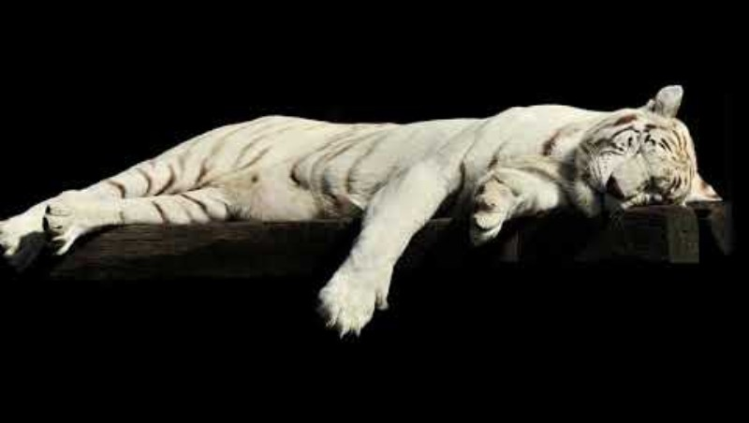

Slide 27
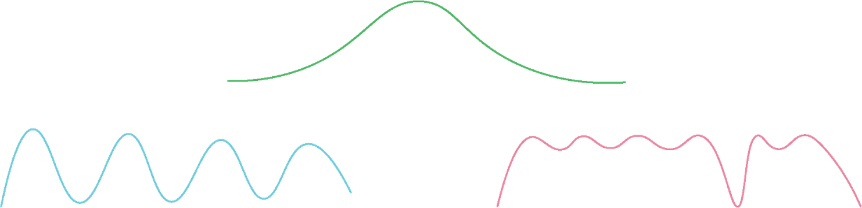
Dent de serra
L'estrès sa puja i baixa com una dent de serra
Faig la tasca
Em activo
Em relaxo
Però si no hi ha pauses, l'estrès es manté a dalt tot el temps i és quan es fa dañ.
Línia ondulada que puja i baixa (estrès sa).
Línia que només puja i es manté a dalt
(estrès permanent)

Slide 28
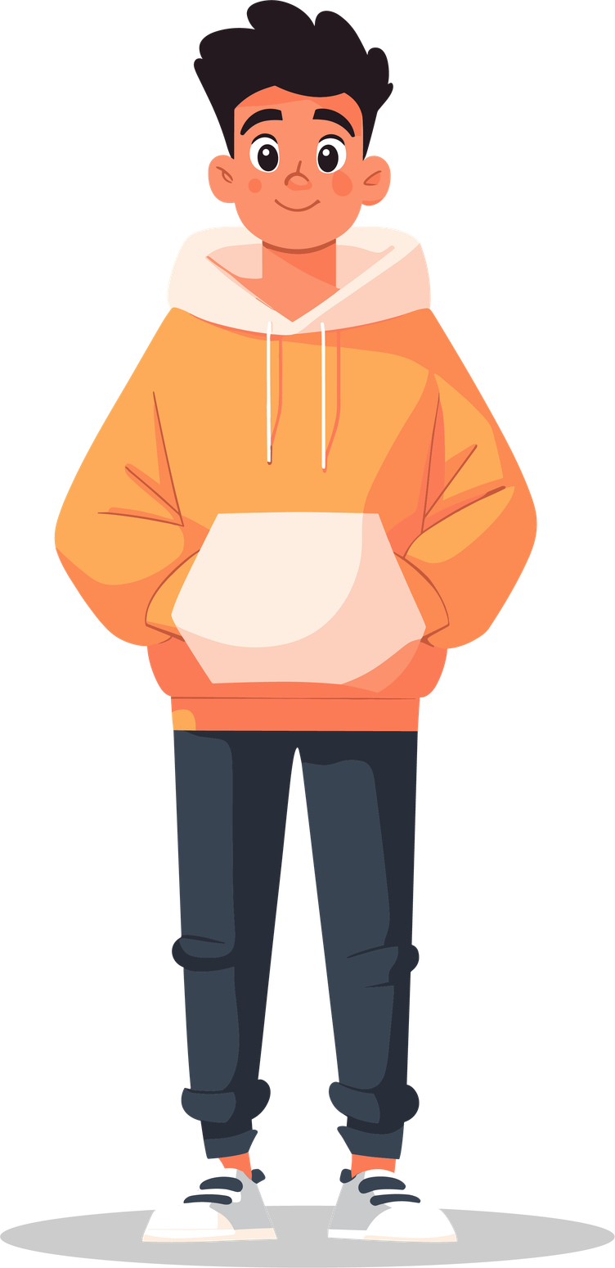
Quines situacions quotidianes creieu que generen aquest estrès permanent?
Quina diferència hi ha entre l'estrès del caiçà i l'estrès de les xarxes socials?
Quins senyals us diuen que el vostre estrès no està baixant?
Recorda:
El problema no és activar-se…
El problema és no desactivar-se mai.

Slide 29
Activitat 1.6
Què m'estresa? — Targetes Metaplan

Slide 30
Materials
  Targetes o post-its
  Retoladors
  Pissarra o paret per col·locar-les
Què farem?
  Identificarem situacions comunes que causen estrès en el dia a dia.
  Cada estudiant escriurà dues fitxes, amb una idea per fitxa.
  I les classificarem en categories.
Exams
Xarxes socials

Slide 31
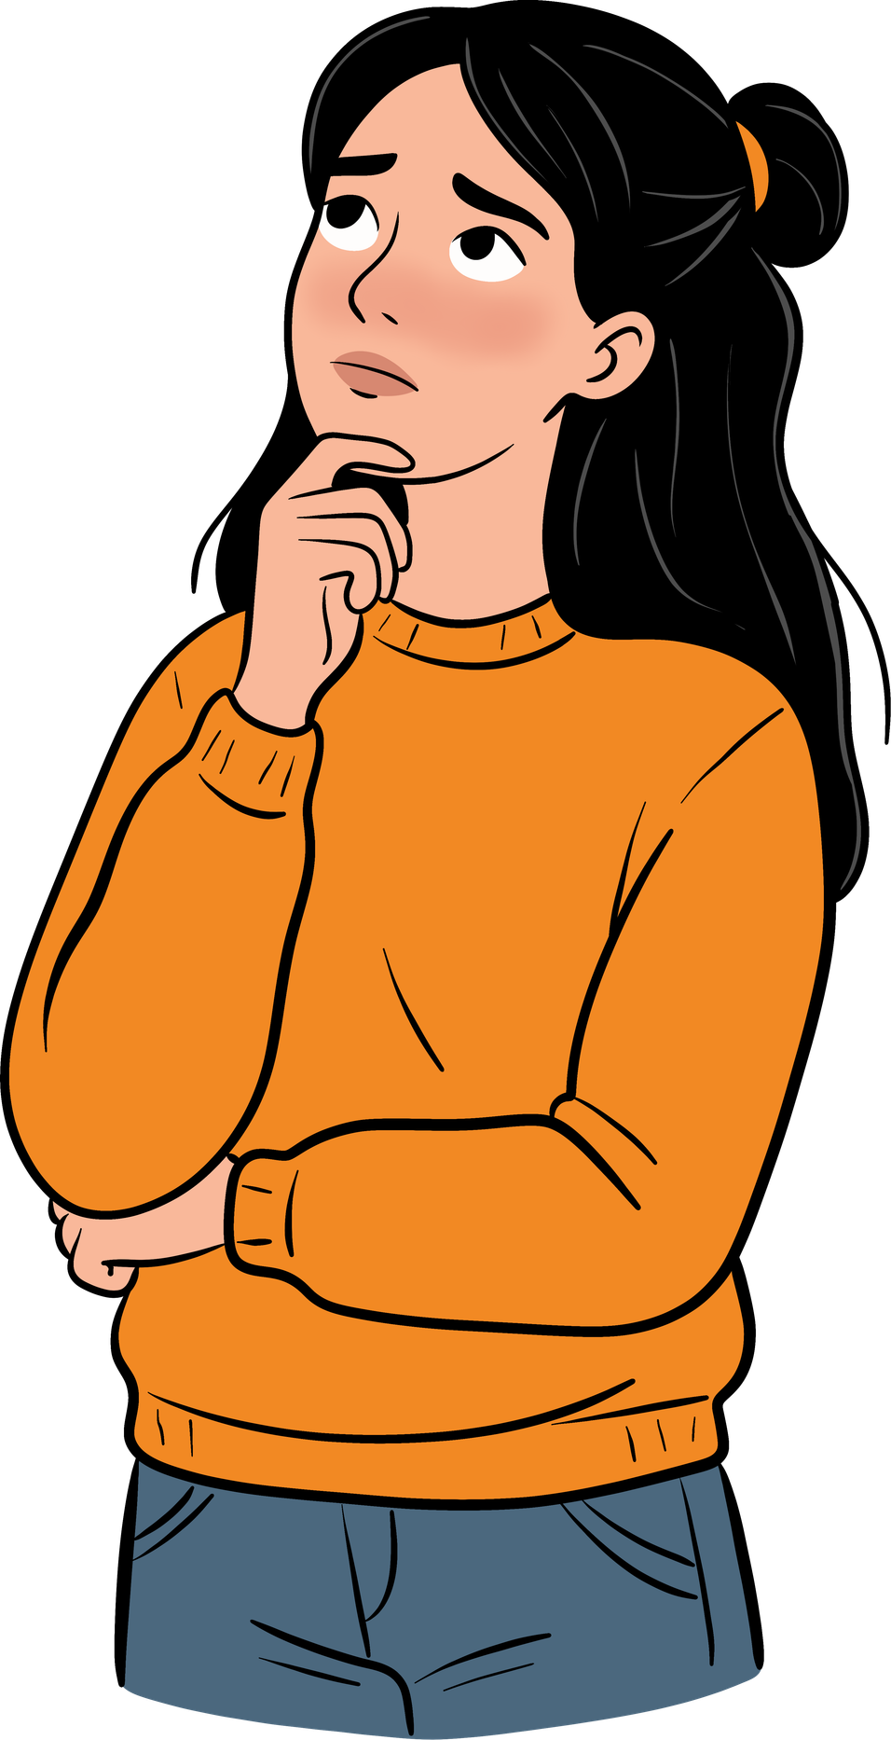
Exemples de classificació
Acadèmiques
Socials
Familiars
Personals
  Sentir pressió per treure bones notes.
  Tenir moltes feines o treballs acumulats.
  Presentar un projecte davant de tota la classe.
  Pensar que vas a suspendre un examen.
  Discutir amb els amics.
  Sentir que no encaixes en un grup.
  Por que se'n riguin o et jutgin.
  Canviar de grup d'amics.
  Problemes amb rumors o xafarderies.
  Discussions a casa.
  Exigències altes dels pares pel que fa als resultats escolars.
  Manca de comunicació amb la família.
  Canvis dins de la família (separació, canvi de casa, etc.).
  Baixa autoestima.
  Dubtes sobre qui soc o qui vull ser.
  Por de cometre errors.
  Pensar massa en el que pensen els altres.

Slide 32
Exemples de classificació
Digitals
Físiques i salut
Autoexigència / perfeccionisme
  Comparar-se amb els altres a les xarxes socials.
  Sentir pressió per obtenir molts 'm'agrada'.
  Rebre comentaris negatius en línia.
  Comprovar constantment el telèfon mòbil.
  Canvis físics durant l'adolescència.
  Manca de son.
  Cansament acumulat.
  Mals de cap o mals d'estómac causats pels nervis.
  Manca de descans o una càrrega de treball excessiva.
  Pensar que tot ha d'anar a la perfecció.
  Sentir que mai no n'hi ha prou.
  Frustrar-se molt quan alguna cosa surt malament.
  Comparar-se constantment amb els altres.

Slide 33
Quines categories d'estrès han aparegut més?
Creieu que els/les adolescents d'altres classes tindrien targetes similars?
Quines situacions creieu que es poden gestionar amb estratègies? Quines necessiten suport d'un/a adult/a?
Recorda:
Molts factors d'estrès són comuns al grup. Veure'ls a tots junts ens ajuda a adonar-nos que no estem sols i que l'estrès té moltes formes.

Slide 34
Activitat 1.7
«Reaccions de l'estrès» — Com respon el meu
cos, les meves emocions i els meus pensaments

Slide 35
Materials
  Pissarra o rotatli dividit en 3 columnes:
  Cos — Emocions — Pensament/Conducta
Què farem?
  Farem una pluja d'idees sobre com reaccionen el cos i la ment quan estem estressats.
  Anirem apuntant els exemples del grup a cada columna.

Slide 36
Quan alguna persona s'estressa (no vosaltres necessariament), què li passa al cos?
Cos
Emocions
Pensament/Conducta
  Tensió al coll o a les espatlles
  Mal d'estómac
  Respiració ràpida
  Mans fredes
  Sudoració
  Irritabilitat
  Nerviositat
  Frustració
  Sensació d'estar estancat
  Acomiadament
  Por al fracàs
  «No podré»
  Dificultat per concentrar-se
  Pensar massa en les coses
  Evitar tasques
  Respondre de manera impulsiva
  Procrastinar

Slide 37
Quins senyals corporals creieu que apareixen primer quan alguna persona s'estressa?
Quines conductes solen indicar que l'estrès està augmentant?
Quin dels tres nivells (cos, emocions, conducta) us resulta més fàcil d'identificar en vosaltres mateixos/es?
Recorda:
L'estrès es pot manifestar físicament, emocionalment o mentalment. Aprendre a reconèixer-lo és el primer pas per gestionar-lo.

Slide 38
Activitat 1.8
Counter-Programs — El poder del pensament
+ Entrenament del múscul de la rialla

Slide 39
Materials
  Cap (només un espai tranquil)
Què farem?
  Aprendreem dues tècniques ràpides que ajuden a calmar el cos quan estem estressats.

Slide 40
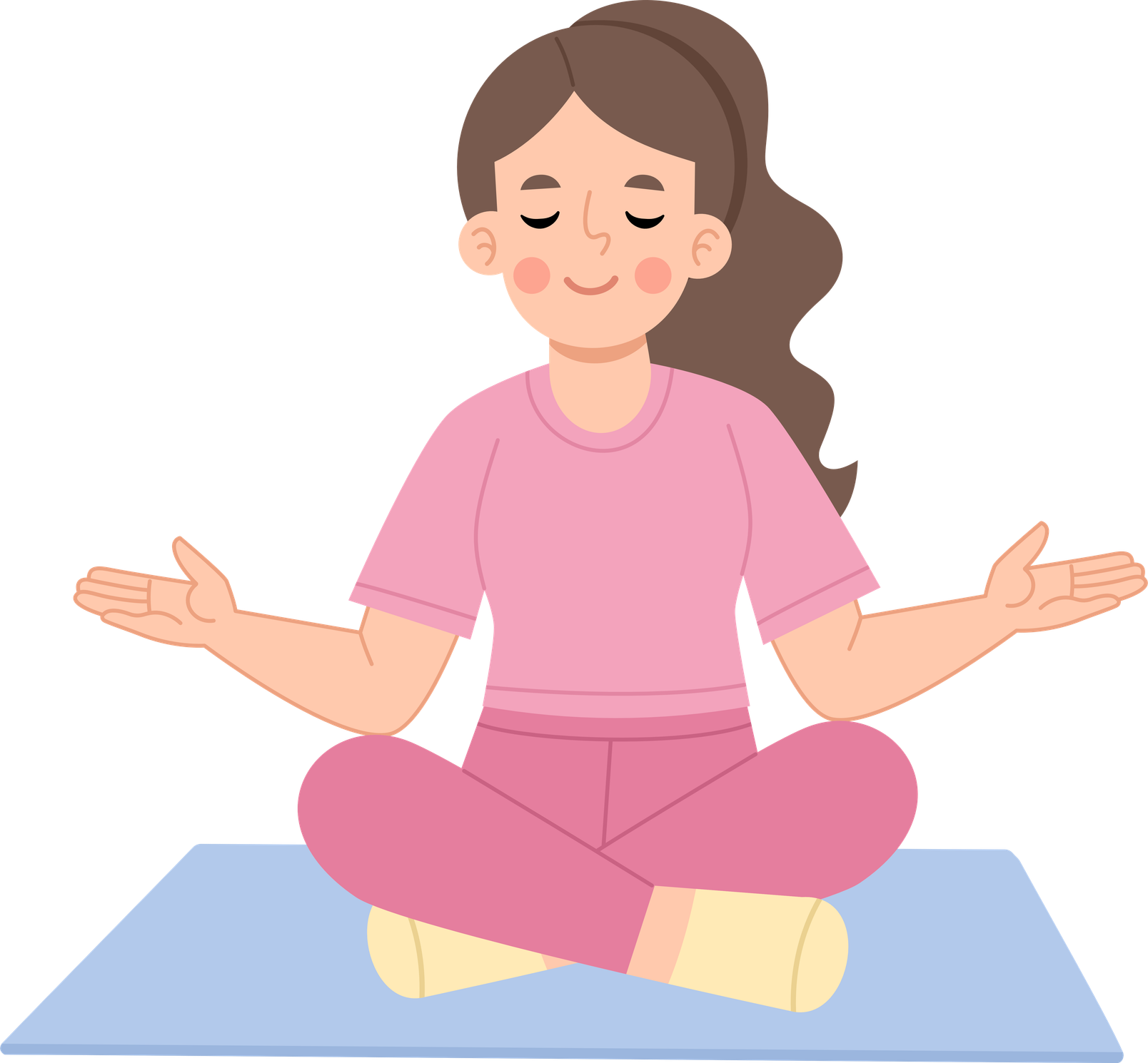
El poder del pensament
Imagina't alguna cosa que et transmeti una sensació de calma: un lloc, un record, una sensació.
Què ha canviat al teu cos? La respiració? La tensió? La postura?
Els pensaments poden agitar o calmar el cos.
Podem triar pensaments que ens ajudin en moments d'estrès.
No es tracta d'evitar els problemes, sinó de regular-nos per poder pensar amb claredat.

Slide 41
Entrenament del múscul del somriure
Les nostres expressions facials estan lligades al sistema nerviós. Activar els músculs implicats en somriure, encara que sigui lleugerament, envia senyals al cervell que ens sentim segurs.
Ara, prova de somriure molt lleugerament, gairebé imperceptiblement.
T'adones de cap canvi al teu cos?
No es tracta de somriure per amagar les emocions, sinó més aviat com una eina física per reduir l'activació de la resposta a l'estrès.

Slide 42
Quin exercici us ha resultat més fàcil: pensament o somriure?
En quina situació us imagineu fent-lo servir?
Heu notat canvis reals al cos?
Creieu que alguna cosa tan petita pot marcar la diferència?
Recorda:
El cos i la ment estan connectats.
De vegades, cuidar el cos és la manera més ràpida d'alleujar l'estrès.

Slide 43
Activitat 1.9
Tancament del Dia 1 — Integració i calma

Slide 44
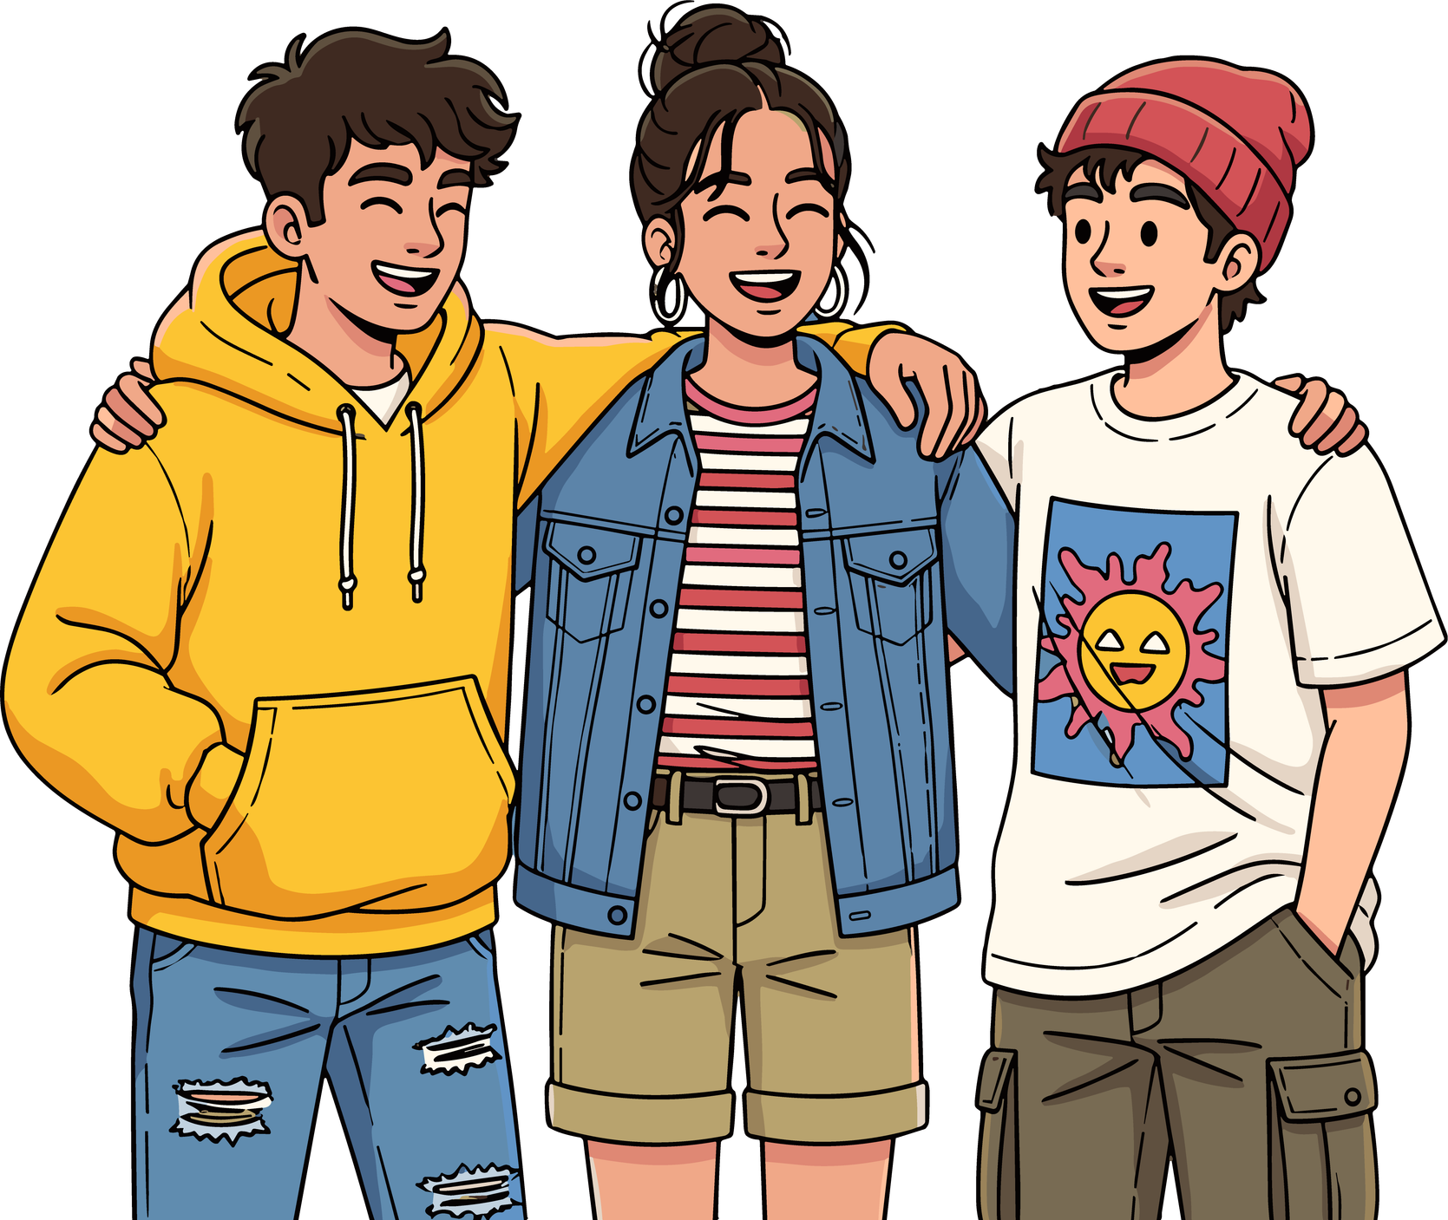
Tancarem la sessió d'avui compartint una breu reflexió sobre el que hem après sobre l'estrès.
En una paraula o frase curta, quina idea us emporteu d'avui?
Recordeu:
Avui hem vist que l'estrès té moltes formes, que el cos reacciona ràpidament i que hi ha tècniques senzilles per ajudar-vos a començar a gestionar-lo. Demà aprendrem més estratègies pràctiques per afrontar-lo en el dia a dia.

Slide 45
Dia 1. Aprendre a regular-me i cuidar-me
Activitat 2.1
Benvinguda i reenquadrament del Dia 1

Slide 46
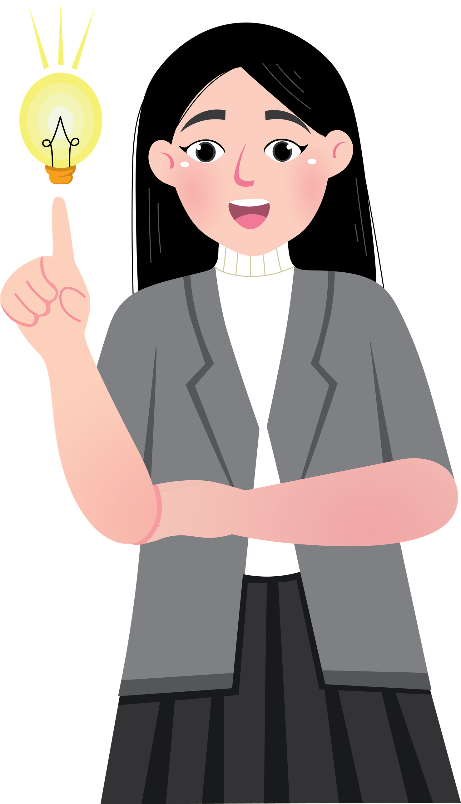
Materials
  Cadires en cercle
  Pissarra (opcional)
Què farem?
  Tornarem al cercle per recordar el més important del dia anterior i preparar-nos per al d'avui.

Slide 47
01
Ahir vàrem veure que l'estrès pot tenir moltes formes.
02
Vàrem aprendre com reacciona el cos.
03
Vàrem practicar tècniques ràpides per baixar l'activació.
04
No hi ha respostes «incorrectes»
Recorda:
Avui veurem eines pràctiques per gestionar l'estrès, entendre la resposta d'emergència del cervell i aprendre a recarregar les nostres reserves emocionals.

Slide 48
Activitat 2.2
El Programa d'Emergència del Cervell — Com i per què ens bloquegem

Slide 49
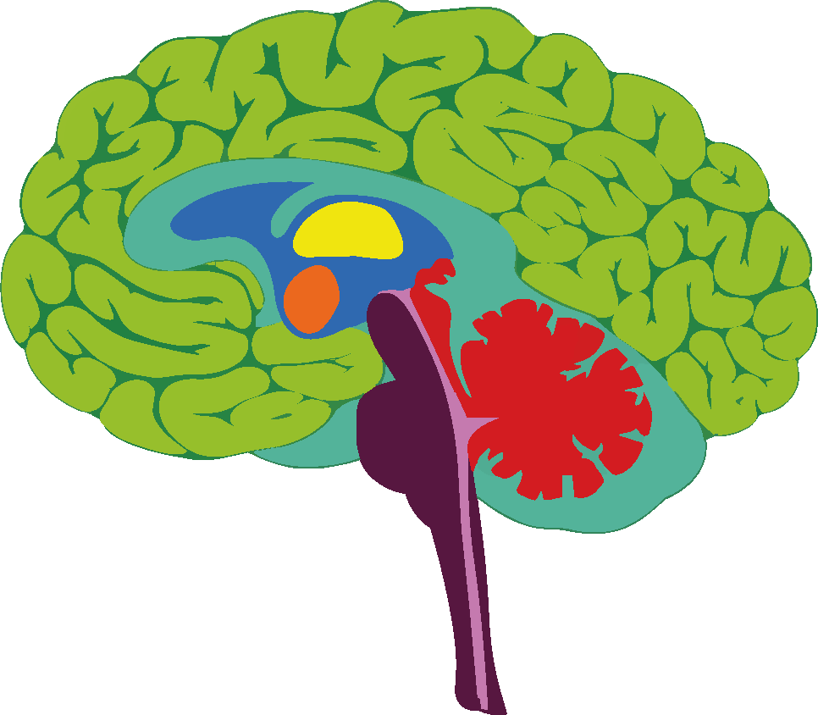
Materials
  Una pissarra blanca o un flipchart que mostra un cervell dividit en tres nivells
  (marcadors per etiquetar els nivells: supervivència – emoció – pensament)
Què farem?
Explorarem com funciona el cervell quan els nivells d'estrès són massa alts i per què de vegades pot ser difícil pensar, concentrar-se o recordar coses.

Slide 50
  Els 3 nivells del cervell:
01
  Supervivència: impulsos, lluita/fugida/bloqueig
02
  Emoció: interpreta si alguna cosa és segura o no
03
  Pensament: memòria, atenció, decisions
Sabeu on es troben?
Quan l'estrès puja:
El nivell de pensament es desconnecta, el cos actua en automàtic, costa prendre decisions.

Slide 51
  Els 3 nivells del cervell:
01
  Supervivència: impulsos, lluita/fugida/bloqueig
(cervell inferior / reptilià)
  Activa lluita, fugida o bloqueig
  Reacció automàtica
  Prioritat: mantenir-se a salvo
  No permet pensar
És el pilot automàtic de la por.

Slide 52
  Els 3 nivells del cervell:
02
  Emoció: interpreta si alguna cosa és segura o no
(cervell mig / sistema límbic)
  Desencadena emocions intenses
  Interpreta l'amenaça
  Decideix si alguna cosa és segura o no
  Pot exagerar els perills
L'emoció decideix si continuem
en emergència.

Slide 53
  Els 3 nivells del cervell:
03
  Pensament: memòria, atenció, decisions
(cervell superior / escorça)
  Planifica
  Organitza
  Memoritza
  Es concentra
  Pren decisions
Quan l'estrès puja massa,
aquest nivell… ¡s'apaga!
Recorda:
No és que «no vulguis» concentrar-te...
És que el teu cervell està en mode d'emergència.
Per tornar a pensar amb claredat, primer has de calmar el teu cos.

Slide 54
Us ha passat alguna vegada que sabíeu la resposta però l'estrès us va bloquejar?
Quins senyals us indiquen que el vostre cervell està entrant en mode de superviviencia?
Per què creieu que treballar el cos ajuda més que pensar en el problema?

Slide 55
Activitat 2.3
Coping Strategies — Estratègies per gestionar l'estrès

Slide 56
Materials
  Fitxes d'estratègia (impresses o a la pantalla)
  Pissarra blanca
  Retoladors
Queixar-se
Acosta't
aviat.
Treballa més
dur.
Què farem?
Explorarem eines pràctiques per gestionar l'estrès en el nostre dia a dia.
Categoritzarem aquestes estratègies en quatre tipus:
Medita
Fer
esport
01
  Estratègies basades en el cos
02
  Estratègies basades en el pensament
03
  Estratègies basades en l'acció

Slide 57
  Estratègies corporals
  Estratègies emocional/pensament
  Estratègies cognitives
Per baixar l'activació
fisiològica.
Per regular o anomenar emocions.
Per canviar la interpretació o buscar solucions.
  Respiració lenta
  Estiraments
  Caminar
  Beure aigua
  Relaxació muscular
  Parlar amb algú
  Escriure com em sento
  Posar música relaxant
  Fer pauses curtes
  Demanar suport
  Desglossar les tasques
  Fer un pla
  Recordar-me que és només temporal
  Posar en qüestió els pensaments catastròfics
  Prioritzar
No cal que triïs 'el millor'; tothom en necessita diversos.
No parlem de situacions personals: parlem en termes generals.
Recorda:
Com més estratègies coneguis, més fàcil serà triar-ne una quan els nivells d'estrès augmentin.

Slide 58
Activitat 2.4
«Tank Model» — El Model del Tanc
Emocional

Slide 59

Materials
  Cartolina o pissarra
  Retoladors
Què farem?
  Dibuixar un tanc gran.
  Escriure el que l'omple i el que el buida.

Slide 60
Què omple el vostre tanc?
Lo que te llena, te da energía.
Amics/Amigues
Jugar
Música
Suport
Natura
Família
Oci
Dormiu bé
Sentir-se comprès
Riu

Slide 61
Què ho buida?
Qualsevol cosa que t'esgota t'arrabassa el benestar.
Discussions amb amics
Fatiga
Pressió acadèmica
Massa tasques
Mals notes
Canvis sobtats
Lluites
Preocupacions familiars
Sentir-se sol

Slide 62
Què compta com un forat?
Quan el dipòsit té forats, per molt que t'esforcis a omplir-lo… es buida ràpidament.
Manca de límits
Autodisciplina extrema
Ansietat constant
Perfeccionisme
No demanant ajuda
Reflexionant sobre els pensaments
Por de decebre la gent

Slide 63
El dipòsit pot semblar molt buit o molt ple, depenent del dia.
Recorda:
Quan el teu dipòsit està ple, és més fàcil gestionar l'estrès.
Quan està buit, tot sembla més difícil.
Saber això t'ajuda a decidir què necessites.
Què creus que drena més l'energia dels
adolescents avui dia?
Quina diferència hi ha entre alguna cosa que
'drena' i un 'forat' al dipòsit?
Què passaria si mai no omplíssim el dipòsit?

Slide 64
Actividad 2.5
“Help System” + Relajación guiada (Fantasia / Body Scan / PME)

Slide 65

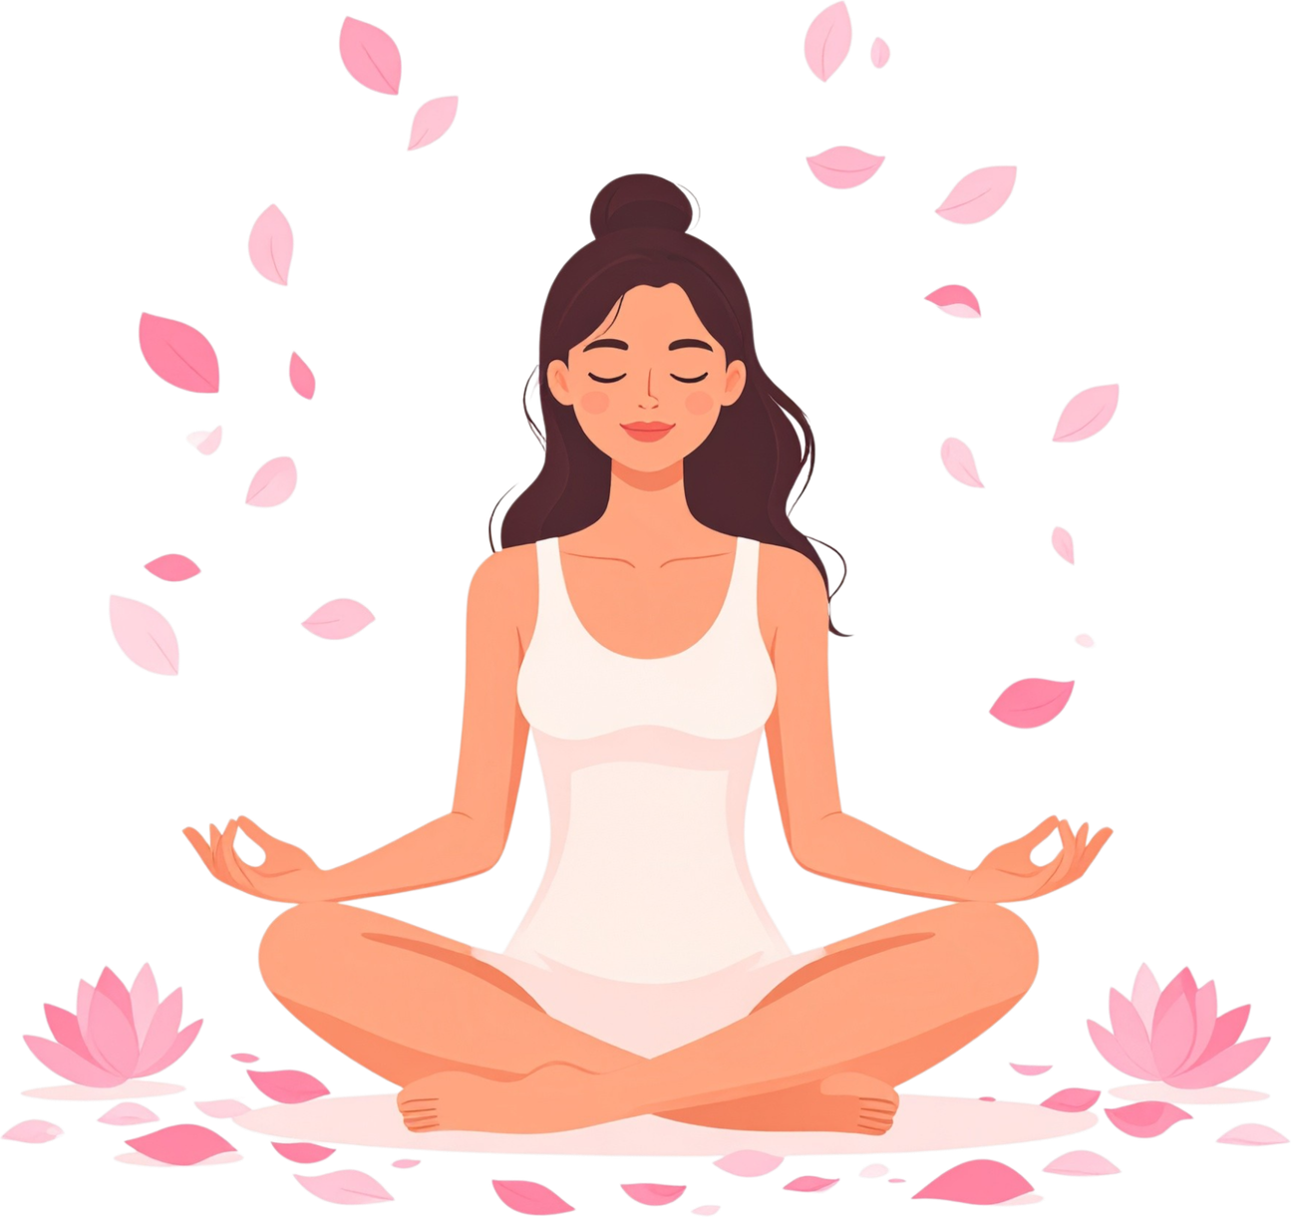
Materials
  Una aula tranquil·la
  Cadires còmodes
  Música suau (opcional)
  Un espai per relaxar-se
Què farem?
  Identificant el meu sistema de suport ("Sistema d'Ajuda")
  Farem un exercici de relaxació guiada

Slide 66

Sistema d'ajuda
A qui puc recórrer quan em sento estressat?
Algú amb qui et sents segur
cAlgú que et pugui guiar o donar-te suport
Algú que no jutja
Algú que escolta

Slide 67
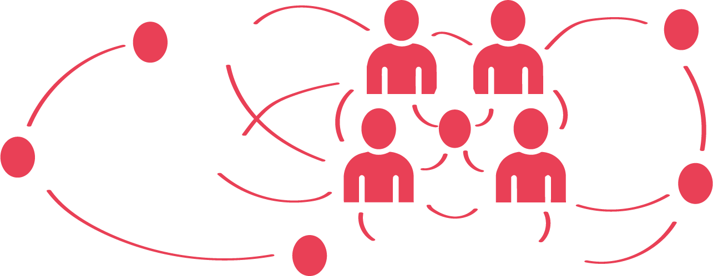
Sistema d'ajuda
Qui t'agradaria que formés part de la teva xarxa de suport?
Servei d'orientació professional
Tutor/a
Entrenador
Activitats que t'ajuden a relaxar-te
(lectura, esport,
música)
Aula d'habilitats socials

Slide 68

Relajación guiada
Comencem amb la respiració… Respireu suaument… Exal·leu lentament.
Senteu els peus a terra… Relaxeu-los.
Ara les cames… L'estómac… Les espatlles… La mandíbula… El front…
(Breu pausa)
Ara imagina un lloc on el teu cos pugui descansar:
un bosc, la platja, el teu dormitori, un lloc tranquil… En aquest lloc, no hi ha pressa.
Pots deixar anar el pes del dia. Respira-hi uns segons…
(Pausa final)
I mica en mica, torna a l'aula… remenant els dits, estirant-te suaument… i obrint els ulls quan estiguis a punt.

Slide 69
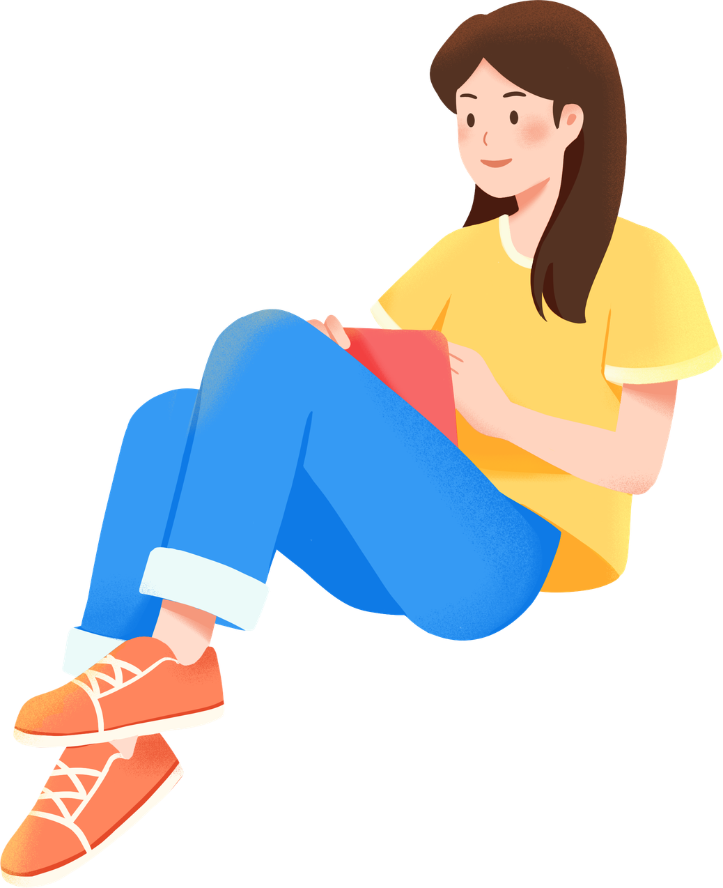
Quina part de l'exercici de relaxació t'ha ajudat més: la respiració, l'escaneig corporal o la visualització del lloc?
Quines qualitats hauria de tenir algú per formar part del vostre 'Sistema d'Ajuda'?
Quina estratègia voldries tenir en compte per al futur?
Recorda:
Demanar ajuda també és una manera de gestionar l'estrès.
No has de fer-ho tot sol.

Slide 70
Activitat 2.6
Joc "1–7" — Estrès sobtat i presa de decisions

Slide 71
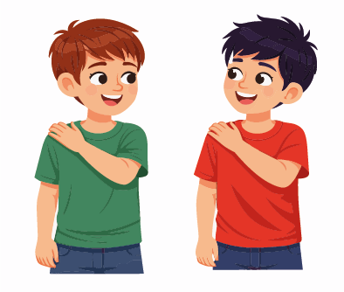
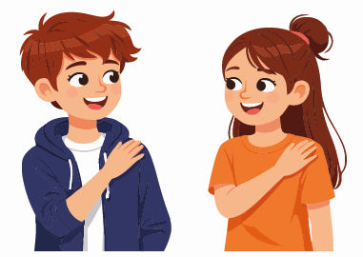
Materials
  Prou espai per estar-hi drets en cercle
Què farem?
  Anem a jugar un joc ràpid de gestos on heu de reaccionar a temps al ritme.

Slide 72

La mà esquerra a l'espatlla dreta
La mà dreta sobre l'espatlla esquerra
7
El senyal apunta a la dreta.
La fletxa apunta cap a l'esquerra.
1, 2, 3, 4, 5, 6…
1, 2, 3, 4, 5, 6…

Slide 73
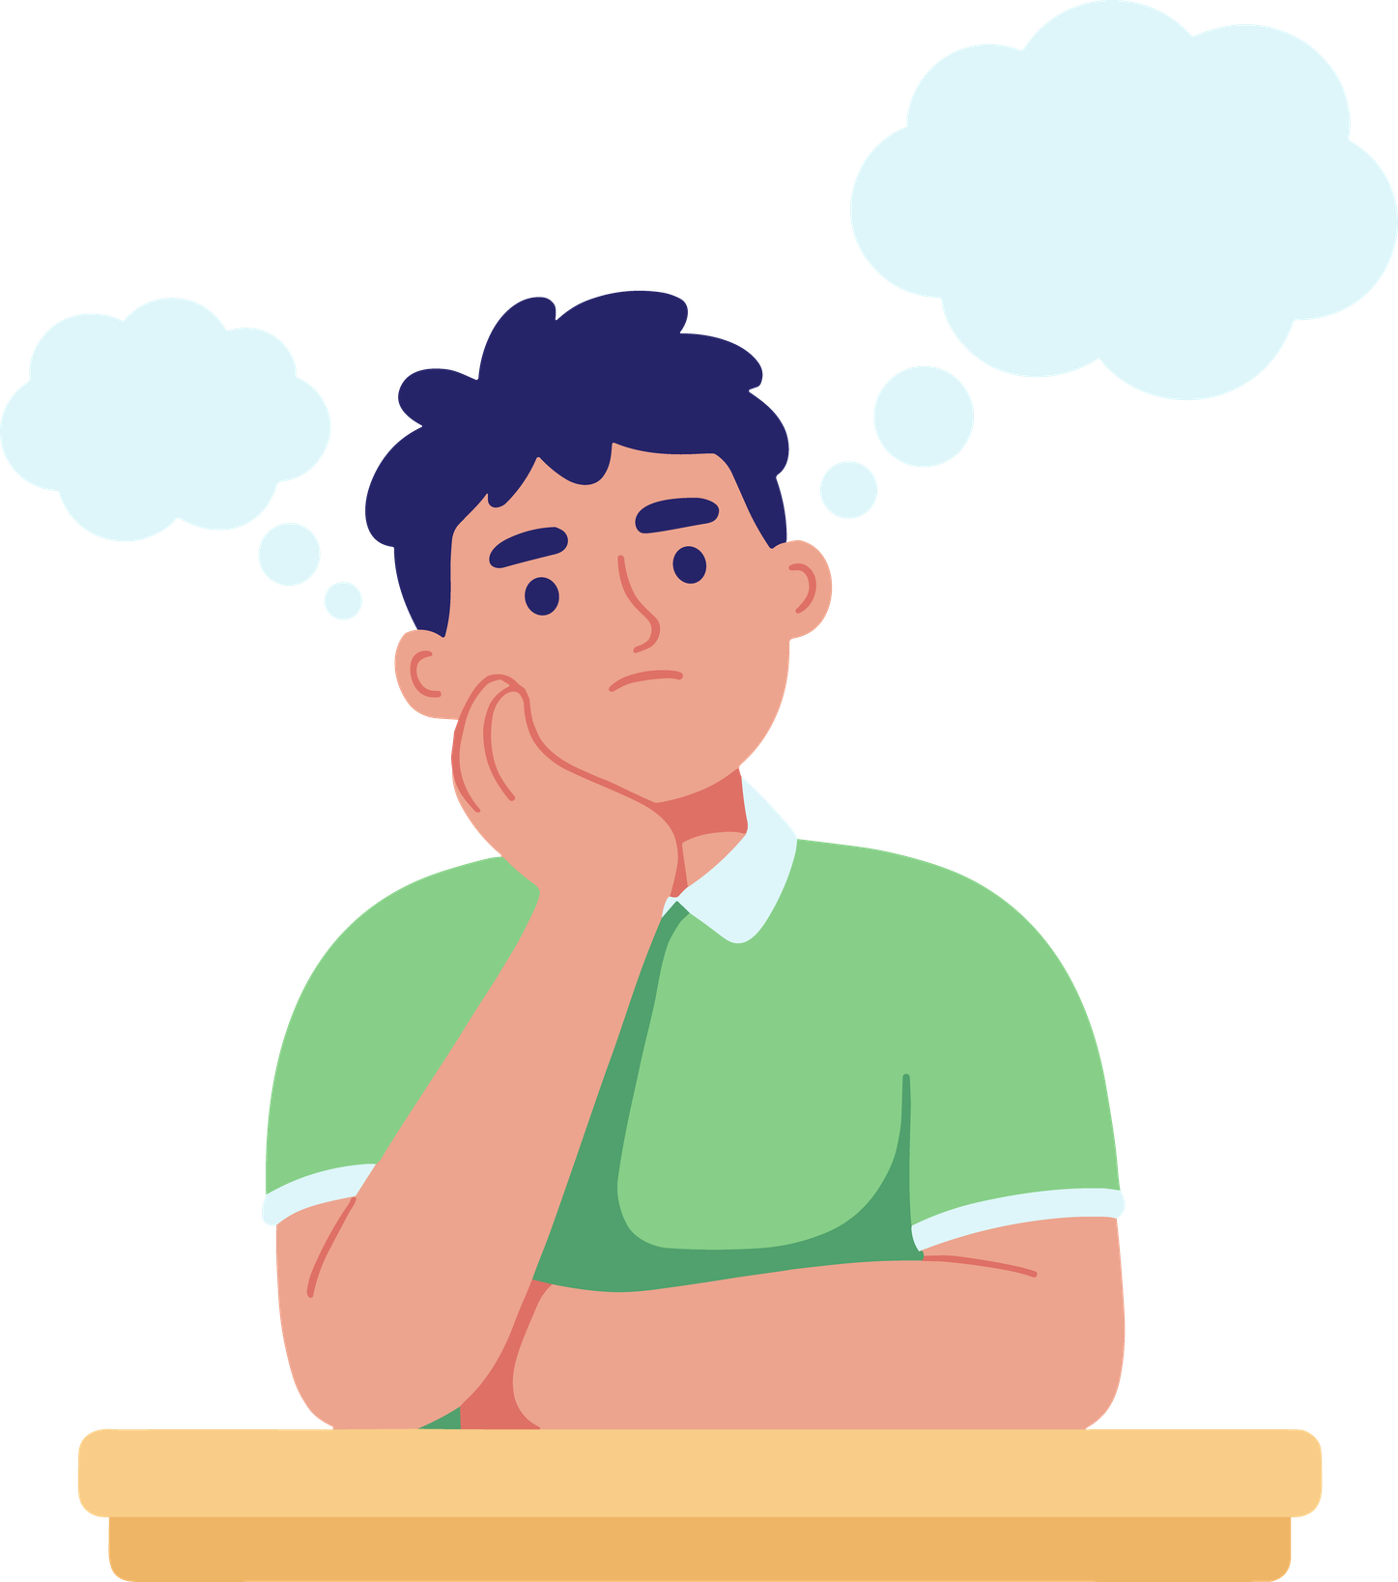
Què va passar quan vam intentar anar de pressa?
Et va resultar més difícil pensar quan va aparèixer el número '7'?
Quines estratègies has utilitzat per concentrar-te?

Slide 74
Activitat 2.7
Fi del mòdul — Integració i reflexió final

Slide 75
Tancarem aquest mòdul compartint breument el que hem après durant aquestes dues sessions.
En una paraula o en una frase breu, quina impressió t'han causat aquests mòduls?
Durant els darrers dies hem vist:
01
Què és l'estrès?
02
Com reaccionen el cos i el cervell
03
Què ens motiva
04
Com omplir el teu dipòsit emocional
05
Com utilitzar estratègies per autorregular-nos
06
Qui ens pot ajudar i com cuidar el nostre benestar

Slide 76
Tancarem aquest mòdul compartint breument el que hem après durant aquestes dues sessions.
En una paraula o en una frase breu, quina impressió t'han causat aquests mòduls?
Recorda:
L'estrès forma part de la vida.
El més important és aprendre a reconèixer-lo i saber què necessites quan apareix.
No estàs sol: tens eines i suport.

Slide 77
Activitats addicionals
Activitat 3.1
El Semàfor de l'Estrès — Identificació ràpida dels nivells d'activació

Slide 78
Materials
  Fitxes de color vermell, groc i verd
  Retoladors
  Plantilla de semàfor (opcional)
  Pissarra blanca
Què farem?
  Aprèn sobre els tres nivells d'estrès: verd, groc i vermell.
  Identifica com ens sentim en cada nivell.
  Aprèn estratègies específiques per gestionar cada nivell.
  Crea un sistema personal de semàfors (opcional) que puguis utilitzar durant tot l'any.

Slide 79
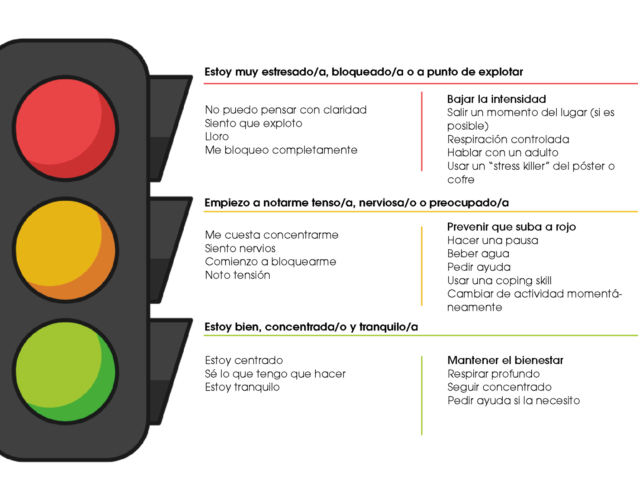
exemples de cada nivell
Què he de fer quan estic en cada color?

Slide 80
De quin color ets ara mateix?
Quins són els senyals que ets a la zona groga?
Què fas quan estàs en vermell?
Què t'ajuda a tornar al bon camí?
Recorda:
Reconèixer en quin color ets és el primer pas per gestionar les teves emocions.

Slide 81
Activitat 3.2
Kit de primers auxilis emocionals

Slide 82

Materials
  Caixa petita o sobre
  Tirasses de paper o de cartolina
  Marcadors
  Decoracions opcionals (adhesius, objectes de colors)
Què farem?
  Prepara un petit «kit de primers auxilis emocionals».
  Anota maneres ràpides de calmar-te.
  Converteix les estratègies abstractes en recordatoris pràctics.

Slide 83
Així com hi ha caixes de primers auxilis per tractar les ferides, també en necessitem una per a l'estrès.
Aquesta caixa de primers auxilis t'ajudarà quan et sentis aclaparat.
És personal: no cal que la comparteixis.
Recorda:
De vegades, tenir recordatoris físics és més útil que intentar recordar-ho tot.
Què t'ajuda a relaxar-te quan et sents molt estressat?
Quina frase t'agradaria recordar en moments difícils?
Què t'agradaria trobar a la teva caixa quan estàs passant per un moment difícil?

Slide 84
L'estrès forma part de la vida, però tens les eines per gestionar-lo. Cada vegada que fas servir una estratègia d'afrontament, prens una respiració profunda, demanes ajuda o escoltes el teu cos, t'estàs cuidant i t'estàs fent més fort.
Com sabeu
01
No pots evitar tot l'estrès…
però pots aprendre a gestionar-lo.
Pausa. Respira. Decideix què necessites.
Quines coses t'estressen?
02
Com funciona al teu cos i al teu cervell
03
Què ho desencadena?
04
Com omples o buides el dipòsit?
05
Com utilitzar estratègies per regular-los
06
Qui et pot ajudar?
07
Com cuidar el teu benestar

Slide 85


